Slide 1
第五章
随机信号通过线性系统
Notes:
军用PKI体系结构及其关键技术
西安电子科技大学通信工程学院

Slide 2


主要内容
5.1 线性系统基本理论
5.2 随机信号通过连续时间系统
5.3 随机信号通过离散时间系统(略)
5.4 3dB带宽和等效噪声带宽

Slide 3
主要内容
5.1 线性系统基本理论
5.2 随机信号通过连续时间系统
5.3 随机信号通过离散时间系统(略)
5.4 3dB带宽和等效噪声带宽

Slide 4
5.1 线性系统的基本理论
系统可分为：
（1）线性系统：线性放大器、线性滤波器
（2）非线性系统：限幅器、平方律检波器
对于线性系统：已知系统特性和输入信号的统计特性，可以求出系统输
出信号的统计特性

Slide 5


下面的分析限定系统是单输入单输出（响应）的、连续或离散时不变的、线性的和物理可实现的稳定系统。
连续与离散系统：
连续时间系统：系统的输入和输出都是连续时间信号；
离散时间系统：系统的输入和输出都是离散时间信号。
线性时不变系统：
（1）线性：
（2）时不变：
称作算子

Slide 6
5.1 线性系统的基本理论
什么是线性系统？
x(t)
y(t) = L[x(t)]
L[.]
时不变线性系统
若输入信号x(t)时移时间C,
输出y(t)也只引起一个相同
的时移，即
y(t-C) = L[x(t-C)]
若任意常数a, b, 输入信号
x1(t), x2(t), 有
L[ax1(t)+bx2(t)] =
aL[x1(t)] + bL[x2(t)]

Slide 7



5.1 线性系统的基本理论
什么是线性系统？
x(t)
y(t) = x(t)*h(t)
h(t)
连续时不变线性系统
若任意常数a, b, 输入信号x1(t), x2(t), 有
L[ax1(t)+bx2(t)] = aL[x1(t)] + bL[x2(t)]
代表着各种可能的数学运算方法，一般比如加法、乘法、微积分等。L也叫从 到 的变换.

Slide 8
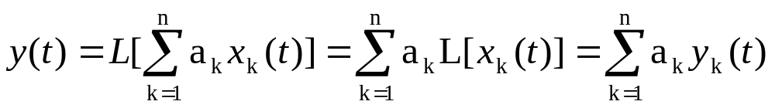
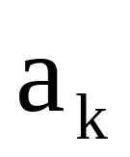
是常数
满足叠加原理

Slide 9


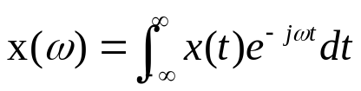


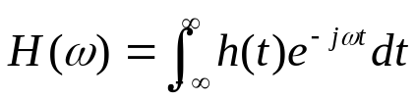



5.1 线性系统的基本理论
连续时不变线性系统的分析方法
1. 时域分析:线性系统的冲激响应
2．频域分析:传输函数
3. 物理可实现的稳定系统
如果当
时，
，那么该系统称为因果系统。
所有实际的物理可实现系统都是因果的。

Slide 10
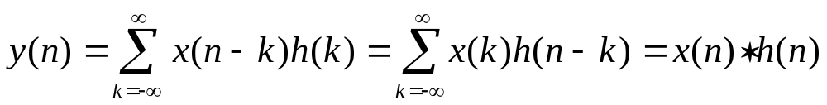
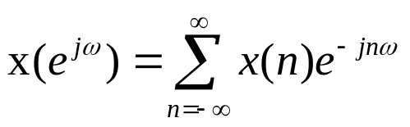


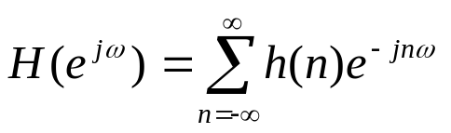



5.1 线性系统的基本理论
离散时不变线性系统的分析方法
1. 时域分析
2．频域分析
3. 物理可实现的稳定系统
如果当
时，
，那么该系统称为因果系统。
物理可实现稳定系统的极点都位于z平面的单位圆内。

Slide 11

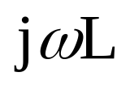
表5-1表示的是线性电路的传递函数
记得电容的电阻是 ，电容电阻是 。

Slide 12
主要内容
5.1 线性系统基本理论
5.2 连续时间系统的线性系统分析
5.3 离散时间系统的线性系统分析
5.4 3dB带宽和等效噪声带宽

Slide 13
5.2 随机信号通过连续时间系统的分析
在给定系统的条件下，输出信号的某个统计特性只取决于输入信号的相应的统计特性。
根据输入随机信号的均值、相关函数和功率谱密度，再加上已知线性系统单位冲激响应或传递函数，就可以求出输出随机信号相应的均值、相关函数和功率谱密度
分析方法：卷积积分法(时域法)；频域法。

Slide 14
5.2 随机信号通过连续时间系统的分析
5.2.1 时域分析法
1、输出表达式（零状态响应，因果系统）
2、输出的均值
3、系统输入与输出之间的互相关函数
4、系统输出的自相关函数
5、系统输出的高阶距

Slide 15
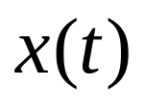
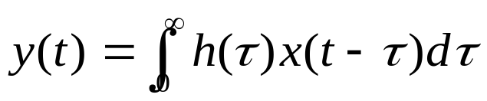
5.2 随机信号通过连续时间系统的分析
5.2.1 时域分析法
1、输出表达式（零状态响应，因果系统）
2、输出的均值
3、系统输入与输出之间的互相关函数
4、系统输出的自相关函数
5、系统输出的高阶距
► 输入为随机信号X(t)的某个实验结果的一个样本函数，则输出为：
一个确定性函数
系统的单位冲激响应
一个确定性函数

Slide 16

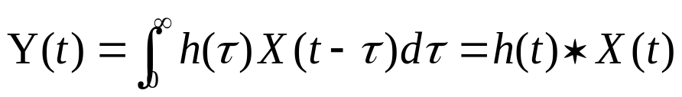
5.2 随机信号通过连续时间系统的分析
5.2.1 时域分析法
1、输出表达式（零状态响应，因果系统）
2、输出的均值
3、系统输入与输出之间的互相关函数
4、系统输出的自相关函数
5、系统输出的高阶距
：
对于随机信号
任意一个样本函数均成立。
那么对于所有的试验结果，系统输出为一族样本函数，这族样本函数构成随机过程

Slide 17
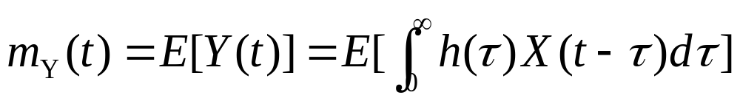
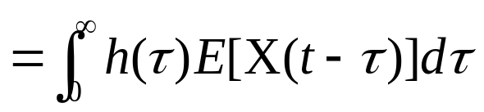
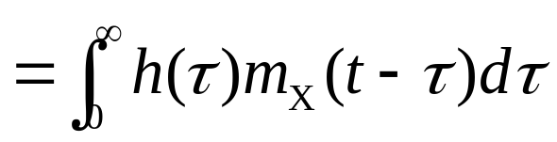
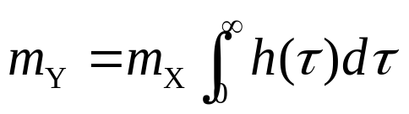
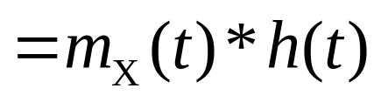
5.2 随机信号通过连续时间系统的分析
5.2.1 时域分析法
1、输出表达式（零状态响应，因果系统）
2、输出的均值
3、系统输入与输出之间的互相关函数
4、系统输出的自相关函数
5、系统输出的高阶距
证明
若
为平稳SP，则

Slide 18
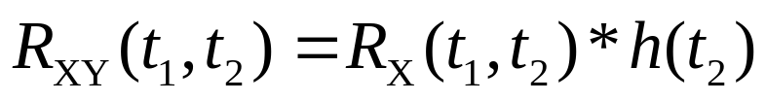
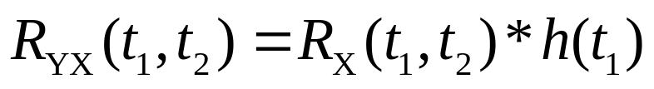
5.2 随机信号通过连续时间系统的分析
5.2.1 时域分析法
1、输出表达式（零状态响应，因果系统）
2、输出的均值
3、系统输入与输出之间的互相关函数
4、系统输出的自相关函数
5、系统输出的高阶距
结论：由于系统的输出是系统输入的作用结果，因此，系统
输入输出之间是相关的，系统输入输出相关函数为

Slide 19
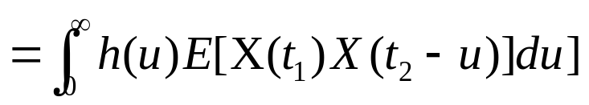
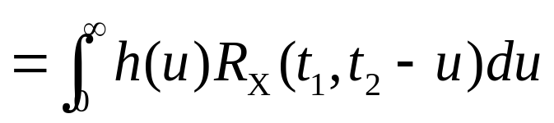
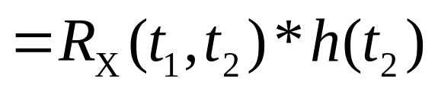


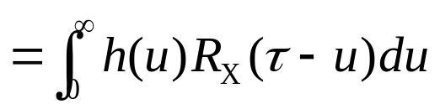

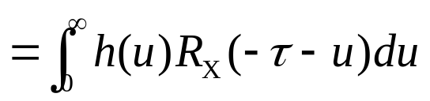


5.2 随机信号通过连续时间系统的分析
证明：由于系统的输出是系统输入的作用结果，因此，系统
输入输出之间是相关的，系统输入输出相关函数为
若输入为平稳随机过程

Slide 20
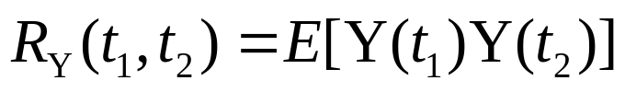
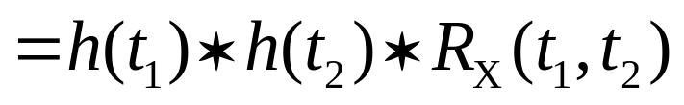
5.2 随机信号通过连续时间系统的分析
5.2.1 时域分析法
1、输出表达式（零状态响应，因果系统）
2、输出的均值
3、系统输入与输出之间的互相关函数
4、系统输出的自相关函数
5、系统输出的高阶距
结论：已知系统输入随机信号的自相关函数，可以求出系统
输出端的自相关函数

Slide 21
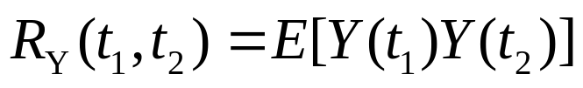
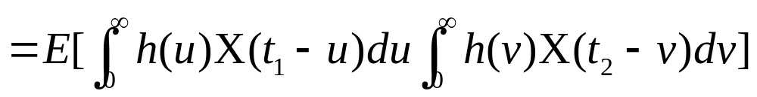
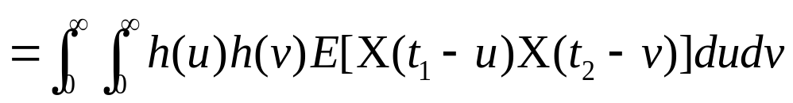
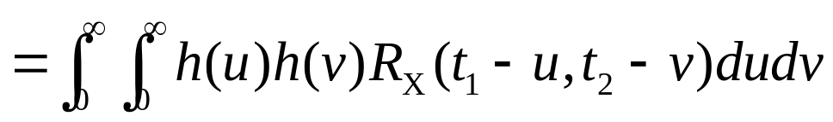
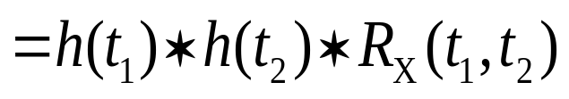
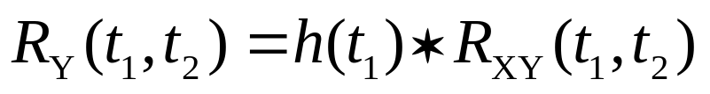
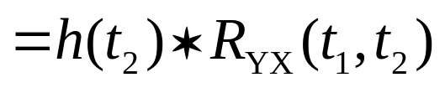
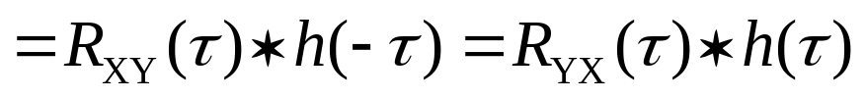
5.2 随机信号通过连续时间系统的分析
证明：已知系统输入随机信号的自相关函数，可以求出系统
输出端的自相关函数

Slide 22
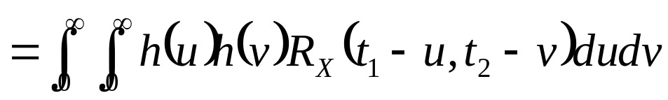

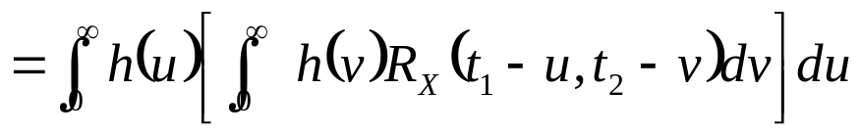
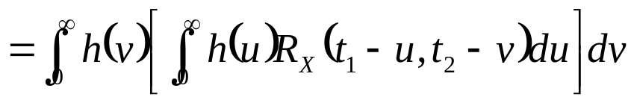
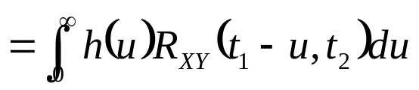

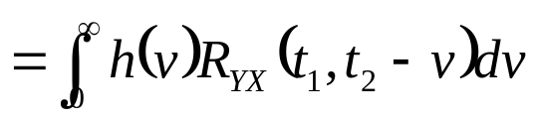


5.2 随机信号通过连续时间系统的分析
证明：已知系统输入随机信号的自相关函数，可以求出系统
输出端的自相关函数

Slide 23
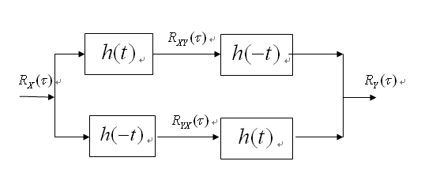
图5.3(b) 随机通过线性系统时自相关函数的变化

Slide 24
5.2 随机信号通过连续时间系统的分析
5.2.1 时域分析法
1、输出表达式（零状态响应，因果系统）
2、输出的均值
3、系统输入与输出之间的互相关函数
4、系统输出的自相关函数
5、系统输出的高阶距
系统输出的n阶矩的一般表达式为

Slide 25




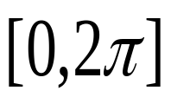
例5.b1 设确定性随机信号
是随机变量。将该信号输入到单位冲激响应为 的系统输入端。（1）求系统输出随机信号的表达式。（2）若M 是均值为5、方差为64的高斯随机变量，B 是均值为32且服从瑞利分布的随机变量， 在 上均匀分布， 互相统计独立，求系统输出的均值。

Slide 26

5.2 随机信号通过连续时间系统的分析
5.2.1 时域分析法
系统输出的平稳性和遍历性
结论1：若输入是 宽平稳的，则系统输出
也是宽平稳的，且输入与输出联合宽平稳。
结论2：若输入 是严平稳的，则输出 也是严平稳的。
结论3：若输入 是宽遍历性的，则输出 也是宽遍历性的，且 联合遍历

Slide 27

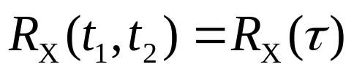


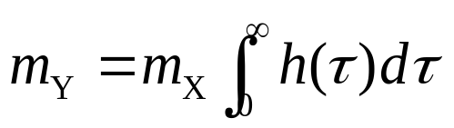
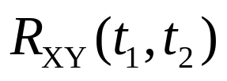

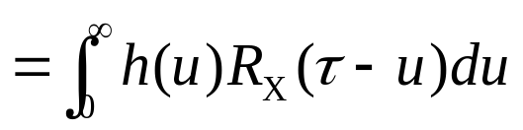





5.2 随机信号通过连续时间系统的分析
结论1：若输入是 宽平稳的，则系统输出
也是宽平稳的，且输入与输出联合宽平稳。
为宽平稳随机过程，则有：
若输入

Slide 28
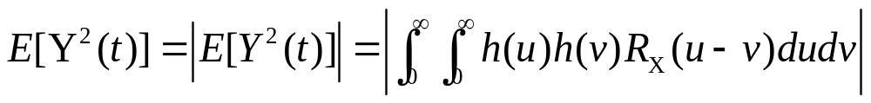
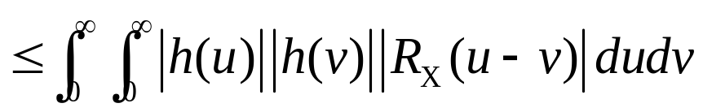
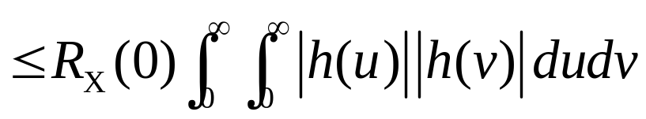
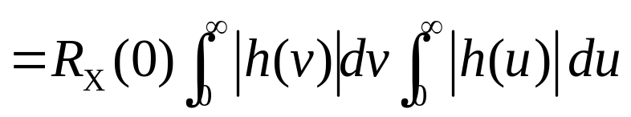
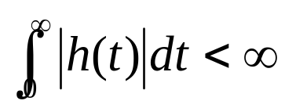
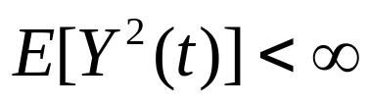
5.2 随机信号通过连续时间系统的分析
结论1：若输入是 宽平稳的，则系统输出
也是宽平稳的，且输入与输出联合宽平稳。

Slide 29






5.2 随机信号通过连续时间系统的分析
结论2：若输入 是严平稳的，则输出 也是严平稳的。
因为
对于时不变系统，若时移常数T，有
输出 和 分别是输入 和 与 的卷积，
即可以表示成级数和的形式。由于随机信号 是严平稳的，
所以 与 具有相同的n维概率密度函数，这样
与 也应该具有相同的n维概率密度函数，即是严平稳的。

Slide 30







5.2 随机信号通过连续时间系统的分析
结论3：若输入 是宽遍历性的，则输出 也是宽遍历性的，且 联合遍历
由 的宽遍历的定义得
则输出 的时间平均

Slide 31








5.2 随机信号通过连续时间系统的分析
结论3：若输入 是宽遍历性的，则输出 也是宽遍历性的，且 联合遍历

Slide 32





5.2 随机信号通过连续时间系统的分析
例3.1 如图3.1所示的低通
电路，已知输入信号
是宽平稳的稳定的随机信号，其均值为
，假设
是相关函数为
的白噪声，求：
①求输出均值；
②输出的自相关函数；
③输出平均功率；
④输入与输出间互相关函数：

Slide 33

5.2 随机信号通过连续时间系统的分析
例3.2 应用举例：设某线性系统输入为相关函数
的白噪声，如果测得系统输入和输出的互相关函数，
求这个线性系统的单位冲激响应。

Slide 34
5.2 随机信号通过连续时间系统的分析
5.2.2 频域分析法
1、输出的均值
2、系统输出的功率谱密度
3、系统输入与输出间互谱密度

Slide 35

5.2 随机信号通过连续时间系统的分析
5.2.2 频域分析法
1、输出的均值
2、系统输出的功率谱密度
3、系统输入与输出间互谱密度

Slide 36

5.2 随机信号通过连续时间系统的分析
5.2.2 频域分析法
1、输出的均值
2、系统输出的功率谱密度
3、系统输入与输出间互谱密度
由
，两边取付氏变换得：

Slide 37



5.2 随机信号通过连续时间系统的分析
5.2.2 频域分析法
1、输出的均值
2、系统输出的功率谱密度
3、系统输入与输出间互谱密度

Slide 38
主要内容
5.1 线性系统基本理论
5.2 连续时间系统的线性系统分析
5.3 离散时间系统的线性系统分析(略)
5.4 3dB带宽和等效噪声带宽

Slide 39







5.4 3dB带宽和等效噪声带宽
5.4.1 白噪声通过线性系统分析
设连续线性系统的传递函数为
或
，其输入白噪声功率谱密度为
＝
，那么系统输出的功率谱密度为
或物理谱密度为

Slide 40



5.4 3dB带宽和等效噪声带宽
5.4.1 白噪声通过线性系统分析
注意：上式表明，若输入端是具有均匀谱的白噪声，则输出端随机信号的功率谱密度主要由系统的幅频特性决定，不再保持常数。这是因为无线电系统都具有一定的选择性，系统只允许与其频率特性一致的频率分量通过的原因。
输出自相关函数为
输出平均功率为

Slide 41

5.4 3dB带宽和等效噪声带宽
5.4.2 3dB带宽

Slide 42


5.4 3dB带宽和等效噪声带宽
5.4.3 等效噪声带宽

Slide 43
5.4 3dB带宽和等效噪声带宽
5.4.3 等效噪声带宽
等效的原则
理想系统与实际系统在同一白噪声激励下,两个系统的输出平均功率相等
理想系统的增益等于实际系统的最大增益

Slide 44





5.4 3dB带宽和等效噪声带宽
5.4.3 等效噪声带宽
计算实际系统的等效噪声带宽
|H(w)|
|HI(w)|
|H(w)|max
K
H(0)
0
w
0
w
消耗在1
电阻上的系统输出端总平均功率为
白噪声激励
理想线性系统对同一白噪声输入的输出总平均功率为
功率谱密度为

Slide 45







5.4 3dB带宽和等效噪声带宽
5.4.3 等效噪声带宽
实际系统的等效噪声带宽为
对于中心频率为
带通系统(如单调谐回路)
对于一般的低通滤波器
的最大值出现在
处，即
的最大值出现在
＝0处，即

Slide 46

5.4 3dB带宽和等效噪声带宽
5.4.3 等效噪声带宽
实际系统的等效噪声带宽为
系统输出平均功率

Slide 47






5.4 3dB带宽和等效噪声带宽
5.4.4 白噪声通过理想低通线性系统
输出平均功率
A
输出相关系数
输出的自相关函数
0
输出相关时间
输出的物理谱
设白噪声的物理谱

Slide 48


5.4 3dB带宽和等效噪声带宽
5.4.4 白噪声通过理想低通线性系统
输出平均功率
A
输出相关系数
输出的自相关函数
0
输出相关时间
输出的物理谱
设白噪声的物理谱

Slide 49




5.4 3dB带宽和等效噪声带宽
5.4.4 白噪声通过理想低通线性系统
输出平均功率
A
输出相关系数
输出的自相关函数
0
输出相关时间
输出的物理谱
设白噪声的物理谱

Slide 50

5.4 3dB带宽和等效噪声带宽
5.4.4 白噪声通过理想低通线性系统
输出平均功率
A
输出相关系数
输出的自相关函数
0
输出相关时间
输出的物理谱
设白噪声的物理谱

Slide 51

5.4 3dB带宽和等效噪声带宽
5.4.4 白噪声通过理想低通线性系统
输出平均功率
A
输出相关系数
输出的自相关函数
0
输出相关时间
输出的物理谱
设白噪声的物理谱

Slide 52



5.4 3dB带宽和等效噪声带宽
5.4.4 白噪声通过理想低通线性系统
该式表明：输出随机信号的相关时间与系统的带宽成反比。这就是说，系统带宽越宽，相关时间 越小，输出随机信号随时间变化(起伏)越剧烈；反之，系统带宽越窄，则越大，输出随机信号随时间变化就越缓慢。
输出平均功率
A
输出相关系数
输出的自相关函数
0
输出相关时间
输出的物理谱
设白噪声的物理谱

Slide 53






5.4 3dB带宽和等效噪声带宽
5.4.5 白噪声通过理想带通线性系统
|H (w)|
A
0
系统的中心频率远大于系统的带宽，则称这样的系统为窄带系统。

Slide 54


5.4 3dB带宽和等效噪声带宽
5.4.5 白噪声通过理想带通线性系统
若输入白噪声的物理谱为
，则输出的物理谱为

Slide 55



5.4 3dB带宽和等效噪声带宽
5.4.5 白噪声通过理想带通线性系统
输出相关函数为

Slide 56






5.4 3dB带宽和等效噪声带宽
5.4.5 白噪声通过理想带通线性系统
输出自相关函数
等于
与
的乘积，其中
只包含
的成分。当满足
时，
与
相比，
是
的慢变化函数，而
是
的快变化函数。可见
是R_{Y}(
)的慢变化部分是R_{Y}(
)的包络。而
是R_{Y}(
)的快变化部分．
理想带通系统输出的相关函数等于其相应的低通系统输出的相关函数与
的乘积。

Slide 57

5.4 3dB带宽和等效噪声带宽
5.4.5 白噪声通过理想带通线性系统

Slide 58



5.4 3dB带宽和等效噪声带宽
5.4.5 白噪声通过理想带通线性系统
带通系统输出的平均功率为
输出的相关系数为
带通系统的相关时间是由相关系数的慢变部分定义的，
因此带通系统的相关时间与低通系统的相关时间一致：

Slide 59



5.4 3dB带宽和等效噪声带宽
5.4.6 白噪声通过理想高斯线性系统
高斯带通系统的频率响应为：
设输入白噪声的功率谱
系统输出功率谱为

Slide 60





5.4 3dB带宽和等效噪声带宽
5.4.6 白噪声通过理想高斯线性系统
高斯带通系统的频率响应为：
设输入白噪声的功率谱
输出相关函数

Slide 61

5.4 3dB带宽和等效噪声带宽
5.4.6 白噪声通过理想高斯线性系统
高斯带通系统的频率响应为：
设输入白噪声的功率谱
输出相关函数

Slide 62


5.4 3dB带宽和等效噪声带宽
5.4.6 白噪声通过理想高斯线性系统
高斯带通系统的频率响应为：
设输入白噪声的功率谱
输出平均功率
相关系数

Slide 63


5.4 3dB带宽和等效噪声带宽
5.4.6 白噪声通过理想高斯线性系统
高斯带通系统的频率响应为：
设输入白噪声的功率谱
等效噪声带宽
相关时间

Slide 64
5.4 3dB带宽和等效噪声带宽
5.4.7 线性系统输出的概率分布

Slide 65
5.4 3dB带宽和等效噪声带宽
5.4.7 线性系统输出的概率分布
线性系统输出端随机信号的概率分布
难
输入随机信号为高斯过程
系统输入为非高斯过程，其带宽远大于线性系统的通频带的情况

Slide 66
5.4 3dB带宽和等效噪声带宽
为什么上述两种情况下成立?
5.4.7 线性系统输出的概率分布
        线性系统输入为高斯过程，则该系统输出仍为高斯过程
若系统输入端的平稳随机过程为非高斯分布，
只要输入过程的等效噪声带宽远大于系统的通频带时，
则系统输出端便能得到接近于高斯分布的随机过程。

Slide 67


5.4 3dB带宽和等效噪声带宽
5.4.7 线性系统输出的概率分布
        线性系统输入为高斯过程，则该系统输出仍为高斯过程
级数表示
若我们将X(t)和Y(t)两个随机过程都用相应的多维随机变量来代替。于是，随机过程的线性变换实际上可以看成是由一组线性方程组表示的多维随机变量的线性变换。这样，根据第一章的有关结论可知：当X(t)为高斯过程时，多维高斯变量经线性变换以后，得到的多维随机变量仍是高斯型的。因此Y(t)是高斯过程。

Slide 68

5.4 3dB带宽和等效噪声带宽
5.4.7 线性系统输出的概率分布
若系统输入端的平稳随机过程为非高斯分布，
只要输入过程的等效噪声带宽远大于系统的通频带时，
则系统输出端便能得到接近于高斯分布的随机过程。
基本思想： 在式(4.6.2)中，
为随机变量，它是非高斯的。
根据中心极限定理，大量统计独立的随机变量之和的分布接近于高斯分布。
因此，Y(t)接近于高斯分布。
How?
条件：
（1）随机变量必须相互独立；
（2）独立随机变量求和的数目要足够多。
How?

Slide 69










5.4 3dB带宽和等效噪声带宽
5.4.7 线性系统输出的概率分布
若系统输入端的平稳随机过程为非高斯分布，
只要输入过程的等效噪声带宽远大于系统的通频带时，
则系统输出端便能得到接近于高斯分布的随机过程。
分析：下面研究使非高斯随机信号激励下的线性系统输出端的随机信号的分布趋于高斯分布的条件。
  输入随机过程采样值之间相互独立的条件
之间是互不相关的；
之间是统计独立的。
随机变量求和数目足够多的条件
设线性系统的单位冲激响应
的建立时间为
，则输出可近似写成：
其中，
，显然，随机变量求和数目足够多的条件是

Slide 70



5.4 3dB带宽和等效噪声带宽
物理解释：线性动态系统具有惰性，不能立即对输入信号作出响应，
它需要有一定的建立时间
足够小
系统的单位冲激响应h(t)近似于
这时系统对输入响应极快，使输入过程通过系统后失真很小
于是输出过程的分布将与原输入过程的分布相接近
这样当输入为非高斯过程时，在输出就不可能得到高斯 分布的随机过程。
足够大
综上所述，当
，或简写为
时，输出随机过程Y(t)在任意时刻t上，皆为大量独立随机变量之和。
因此，线性系统在非高斯随机信号激励下，
其输出随机信号的分布趋于高斯分布，
而与输入随机信号是否服从高斯分布无关。

Slide 71



5.4 3dB带宽和等效噪声带宽
5.4.7 线性系统输出的概率分布
因为
即输入过程的相关时间与其等效噪声带宽成反比
即系统建立时间与其3dB带宽成反比
如果
线性系统的输入过程的等效噪声带宽远大于系统的通频带时，系统输出过程的概率接近于高斯分布。
那么

